Slide 1



Slide 2





GIẢI CỨU RÙA BIỂN
GO
HÃY BẢO VỆ ĐỘNG VẬT HOANG DÃ

Slide 3




Đất đỏ ba dan và đất xám ở vùng Đông Nam bộ thuận lợi cho phát triển là sản xuất:
Rau
Cây công nghiệp lâu năm
Cây ăn quả
Cây cảnh
Notes:
GV CLICK CHUỘT VÀO KHUNG ĐÁP ÁN → XUẤT HIỆN KẾT QUẢ ĐÚNG/SAI

Slide 4
Đất phù sa ở Tây Nam Bộ thuận lợi cho trồng:
Cây công nghiệp
Hoa màu
Lúa và cây ăn quả
Cây cảnh
Notes:
GV CLICK CHUỘT VÀO KHUNG ĐÁP ÁN → XUẤT HIỆN KẾT QUẢ ĐÚNG/SAI

Slide 5
Hãy kể tên một số nhân vật lịch sử tiêu biểu, một số nét văn hóa hoặc sản phẩm nông nghiệp của vùng Nam Bộ
- Một số nhân vật lịch sử tiêu biểu ở vùng Nam Bộ là: Trương Định, Nguyễn Trung Trực; Nguyễn Thị Định,…
- Một số nét văn hóa ở vùng Nam Bộ:
+ Ở Tây Nam Bộ, người dân thường làm nhà dọc theo sông ngòi, kênh rạch.
+ Xuồng, ghe là phương tiện đi lại chủ yếu ở vùng sông nước.
+ Chợ nổi là nét văn hóa đặc thù của vùng sông nước Tây Nam Bộ.

Slide 6
Giải cứu thành công

Slide 7





Thứ … ngày … tháng … năm ...
Bài 19

Slide 8


- Kể được tên một số dân tộc ở vùng Nam Bộ.
- Xác định được trên bản đồ hoặc lược đồ vùng Nam Bộ sự phân bố một số ngành công nghiệp, cây trồng, vật nuôi.
- Trình bày được một số hoạt động sản xuất của người dân ở vùng Nam Bộ (ví dụ: sản xuất lúa, nuôi trồng thủy sản,…).
- Mô tả được sự chung sống hài hòa với thiên nhiên của người dân thông qua một số nét văn hóa tiêu biểu.
- Nêu được truyền thống đấu tranh yêu nước và cách mạng của đồng bào Nam Bộ, có sử dụng một số tư liệu, tranh ảnh, câu chuyện lịch sử về một nhân vật lịch sử của Nam Bộ như: Trương Định, Nguyễn Trung Trực, Nguyễn Thị Định,...

Slide 9


Slide 10


Hoạt động 1: Dân cư

Slide 11



Đọc thông tin và kết hợp với hiểu biết của bản thân, em hãy:
• Kể tên một số dân tộc sinh sống ở vùng Nam Bộ
• Nêu đặc điểm phân bố dân cư của vùng Nam Bộ.

Slide 12
Các dân tộc sinh sống ở vùng Nam Bộ là: Kinh, Khơ-me, Chăm, Hoa.

Slide 13
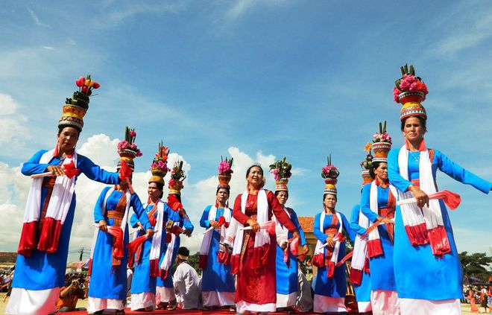
Người Chăm ở Nam Bộ

Slide 14
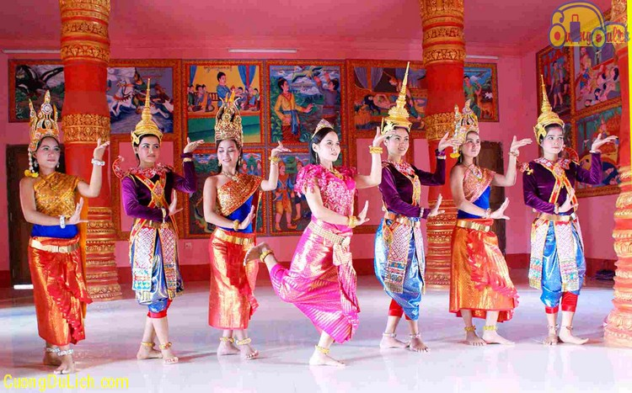
Người Khơ Me

Slide 15
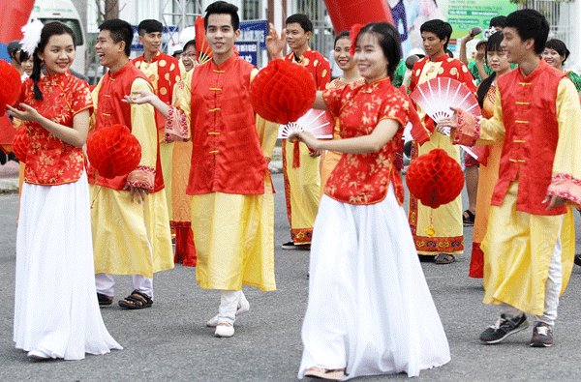
Người Hoa

Slide 16
Đây là vùng có số dân nhiều nhất trong các vùng của nước ta. Dân cư phân bố không đều, tập trung ở các đô thị và các dải đất phù sa ven sông Tiền, sông Hậu.

Slide 17



Slide 18
Hoạt động 2: Hoạt động sản xuất

Slide 19
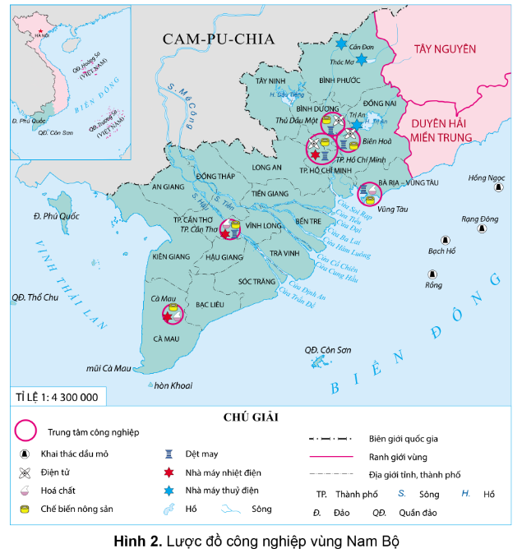
Đọc thông tin và quan sát hình 2, em hãy:
• Kể tên một số ngành công nghiệp ở vùng Nam Bộ và nêu sự phân bố của chúng.

Slide 20
Khai thác dầu mỏ
Sản xuất điện, điện tử
Hóa chất
Dệt may
Chế biến nông sản

Slide 21

Giải thích vì sao Nam Bộ trở thành vùng sản xuất công nghiệp lớn nhất nước ta.
Nam Bộ có nguồn nguyên liệu và lao động dồi dào, lại được đầu tư xây dựng nhiều nhà máy nên đã trở thành vùng sản xuất công nghiệp lớn nhất nước ta.

Slide 22



Slide 23






Slide 24
Luật chơi: chơi theo tổ, mỗi tổ cử một số bạn tham gia theo lần lượt. Trong thời gian 1 phút mỗi tổ tìm trên lược đồ hình 2 vị trí của các tỉnh có nhiều ngành công nghiệp (dệt may, khai thác dầu mỏ, hóa chất,...) do GV nêu. Tổ nào tìm đúng và nhanh nhất là thắng cuộc.

Slide 26


